Slide 1




“Nanofranquicias como herramienta para el fortalecimiento de las capacidades para generación de ingresos de comunidades vulnerables o desatendidas del departamento del Atlántico”
Dirección de Empleo, Trabajo y Emprendimiento 2017
SENA. Regional Atlántico

Slide 2

¿Qué es una nanofranquicia?
Las Nanofranquicias corresponden a un modelo de negocio comprobado, de bajo costo, con un potencial de mercado, que se caracteriza por ser replicable, adaptable y de bajo riesgo.
¿Por qué lo hacemos?
Contribuir al desarrollo socioeconómico de nuestra región.
Brindar oportunidades de generación de ingeso a población en situación de vulnerabilidad.
Reducir la desigualdad y contribuir a la equidad.

Slide 3
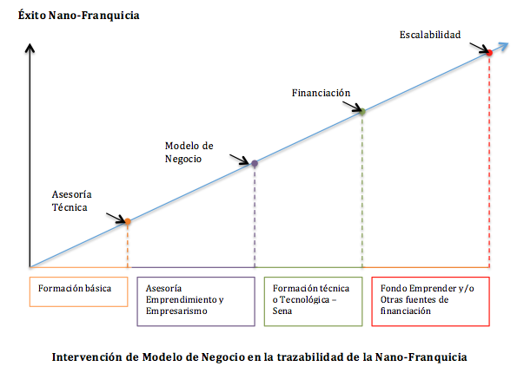
¿Cuál fue el modelo implementado?

Slide 4
Población Beneficiaria
72 madres cabeza de hogar.
24 jóvenes vinculados a pandillas del municipio de Soledad
30 mujeres victimas del conflicto.
Entidades Aliadas
Agencia de Cooperación y coordinación Turca "TIKA«; Fecoomeva, CHM Minería, COREMAR, Alcaldía de Barranquilla y Soledad, entre otros.
Recurso financiado
Entrega de kits para 126 nanofranquicias.
Resultados alcanzados
Formación a 400 personas en habilidades técnica y emprendimiento.
Creación de 126 unidades de negocio (Nanofranquicias) con sus herramientas para funcionamiento
Asesoría técnica y empresarial y entrenamientos en empresarismo
Seguimiento y acompañamiento técnico y empresarial durante un año a los beneficiarios.

